Slide 1
Вивчаємо інформатику
10 клас
За підручником «Інформатика. 10 клас» Й.Я. Ривкінда, Т.І. Лисенко, Л.А. Чернікової, В.В. Шакотько
Навчальна презентація
з інформатики для 10 класу
Підготовлена та відкорегована вчителем
інформатики Бережанської гімназії ім.Б.Лепкого
Цідило Я.Й.

Slide 2
Розділ 2
Комп'ютерні презентації та публікації

Slide 3
2.4. Додавання анімаційних ефектів до обєктів слайда. Використання гіперпосилань і кнопок дій

Slide 4

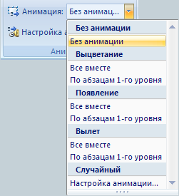
Додавання анімаційних ефектів до об'єктів слайда
Анімація (франц. animation - оживлення) - вид кіномистецтва, в якому рух об'єктів моделюється з використанням мальованих (графічна анімація), об'ємних (об'ємна анімація) або створених з використанням комп'ютерних програм (комп'ютерна анімація) об'єктів.
Особливістю комп'ютерної презентації є можливість додавання анімаційних ефектів до об'єктів, що розміщуються на слайдах. Це забезпечує кращу наочність та динамічність показу і в результаті - більшу ефективність презентації.
У презентаціях застосовуються анімаційні ефекти до об'єктів при їх появі або зникненні, при зміні слайдів тощо.

Slide 5

Додавання анімації
Для того щоб додати анімаційний ефект до текстового об'єкта, необхідно вибрати цей об'єкт і скористатися елементами керування групи Анімація на вкладці Анімація
Для швидкого застосування одного з трьох ефектів анімації (Вицвітання, Поява, Виліт) слід вибрати назву потрібного ефекту в списку кнопки Анімація. Для багаторівневих списків, для написів, що містять кілька абзаців, для підзаголовків на титульній сторінці можна вибрати, крім ефекту анімації, ще і порядок його застосування - увесь текст разом або за абзацами першого рівня (абзаци другого, третього і т. д. рівнів з'являються разом з абзацом першого рівня).
Якщо до текстового об'єкта додано ефект Вицвітання, то символи при появі змінюють свій відтінок від кольору тла до основного кольору символів.
Додавання ефекту Поява приводить до того, що текст з'являється від нижньої межі абзаців. При встановленому ефекті Виліт символи тексту з'являються від нижньої межі слайда.
Під час наведення вказівника на назву ефектів анімації застосовується динамічний попередній перегляд.

Slide 6
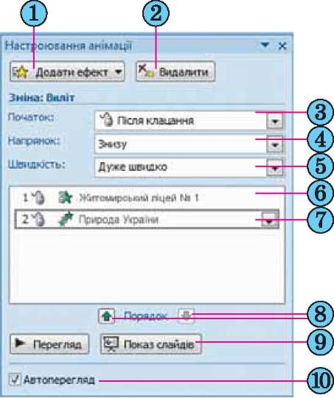
Додавання анімації
Додаткове налаштування ефектів анімації і додавання інших здійснюється в області завдань Настроювання анімації.
Для відкриття цієї області слід вибрати в групі Анімація кнопку Настроювана анімація або в списку кнопки Анімація цієї самої групи вибрати команду Настроювання анімації.
За вибору кнопки Додати ефект відкривається список з чотирьох команд Вхід, Виділення, Вихід, Шляхи переміщення.
Вибір будь-якої з цих команд відкриває список команд встановлення ефектів анімації, що використовувались останніми, та команду відкриття вікна повного списку ефектів Інші ефекти.
1 - Кнопка Додати ефект
  2 - Кнопка Видалити
  3 - Список Початок
  4 - Список Напрямок
  5 - Список Швидкість
  6 - Список заголовків ефектів
  7 - Кнопка відкриття списку команд поточного ефекту
  8 - Кнопки зміни порядку появи об'єктів
  9 - Кнопка Показ слайдів
  10 - Прапорець Автоперегляд

Slide 7
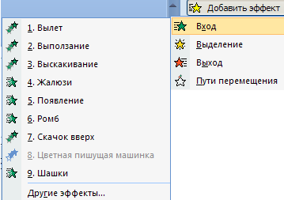
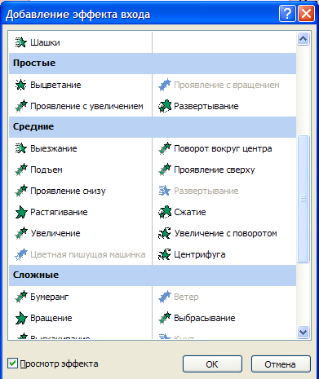
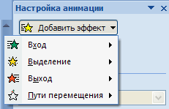
Додавання ефекту
Наприклад, у вікні Додавання ефекту входу можна вибрати один з ефектів, що буде застосований під час появи виділеного об'єкта.
Усі ефекти розподілені по чотирьох групах: Загальні, Прості, Середні, Складні.
Якщо позначка прапорця Перегляд ефекту встановлена, то після вибору ефекту здійснюється попередній перегляд появи об'єкта з цим ефектом. Після перегляду можна змінити ефект.
Для застосування ефекту анімації слід вибрати кнопку ОК.

Slide 8
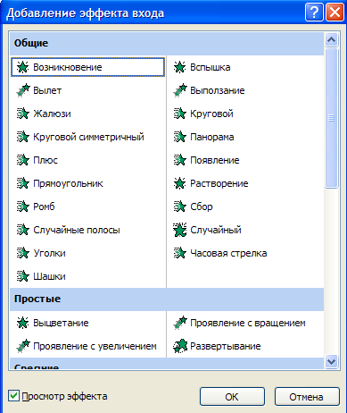
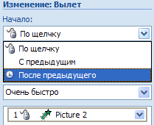
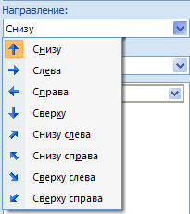
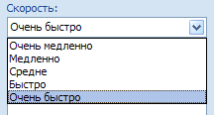
Вибираємо ефект появи об'єкта (Виліт)
Вказуємо початок появи об'єкта
Із списку вибираємо напрямок появи об'єкта
Вибираємо швидкість появи появи об'єкта

Slide 9
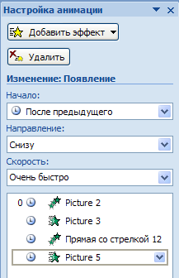
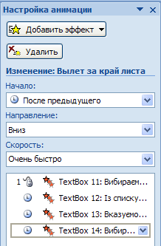
Встановлення ефектів анімації Виділення та Вихід
Порядок встановлення ефектів анімації Виділення та Вихід аналогічний розглянутому під час встановлення ефектів анімації Вхід.
За умови застосування до текстового об'єкта одного з ефектів анімації зі списку Виділення символи під час перегляду презентації змінюватимуть значення своїх властивостей. Можна встановити, наприклад, такі ефекти: Зміна розміру шрифту, Змінення кольору шрифту, Напівжирне накреслення тощо.
Ефекти анімації Вихід використовують для завершення відображення об'єкта, тобто зникнення об'єкта з екрана. Список ефектів Вихід повністю збігається зі списком ефектів Вхід. Для позначення ефектів анімації Вхід в області завдань Настроювання презентації використовують значки зеленого кольору, а для ефектів Вихід – червоного.

Slide 10
Шляхи переміщення
Використавши команди списку Шляхи переміщення , користувач може встановити траєкторію переміщення об'єкта під час перегляду презентації від місця його розташування вгору або вниз, вліво або вправо, під кутом 45° праворуч - вгору або вниз.

Slide 11
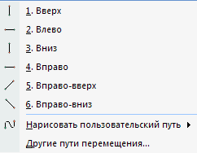

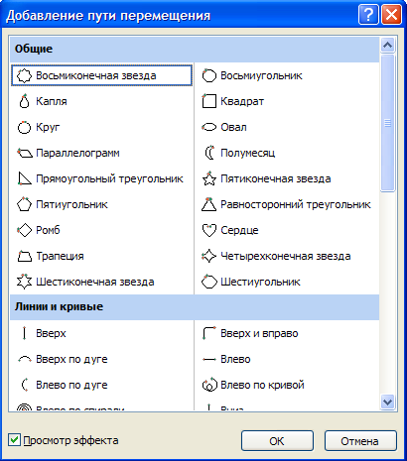
Шляхи переміщення
Складнішу траєкторію руху можна встановити у вікні Додати шлях переміщення, що відкривається після вибору команди Інші шляхи переміщення. Можна також намалювати шлях переміщення об'єкта вздовж довільної лінії, вибравши команду Намалювати користувацький шлях.

Slide 12
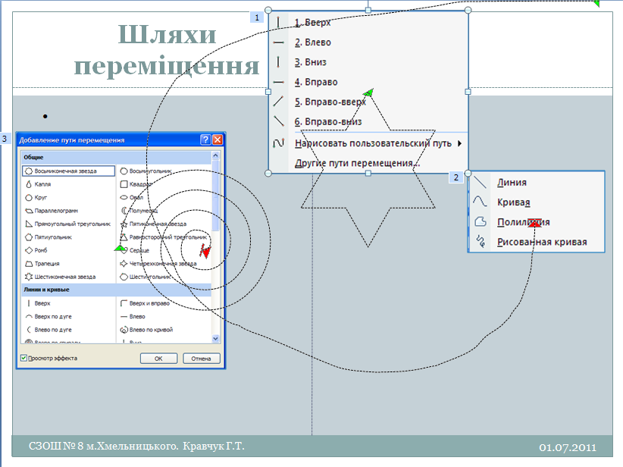
Шляхи переміщення

Slide 13
Застосування кількох ефектів анімації
Для одного й того самого об'єкта можна застосувати кілька ефектів анімації. Так, поряд з ефектом появи можна використати ефект виділення.

Slide 14
Параметри ефекту
Наступним кроком налаштування є встановлення значень параметрів ефекту. У списку Початок області завдань Настроювання анімації вибирається одне з можливих значень ефекту початку появи об'єкта:
Після клацання,
З попереднім,
Після попереднього.
За вибору значення Після клацання ефект анімації розпочнеться після натиснення (клацання) на ліву кнопку миші.
Значення З попереднім встановлює початок застосування ефекту анімації одразу після появи попереднього об'єкта, а для першого об'єкта слайда - одразу після початку демонстрації даного слайда.
Під час встановлення значення Після попереднього користувачу необхідно встановити інтервал часу, через який, після закінчення попереднього ефекту, розпочнеться даний ефект.

Slide 15
Напрямок і Швидкість
Призначення команд списків Напрямок і Швидкість відповідають назвам - встановлюють напрямок появи (зникнення) об'єкта, наприклад Знизу, Зліва, Справа тощо, та швидкість виконання ефекту, наприклад Дуже швидко, Повільно, Середньо.

Slide 16
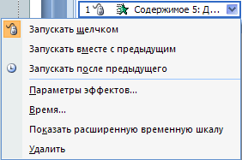
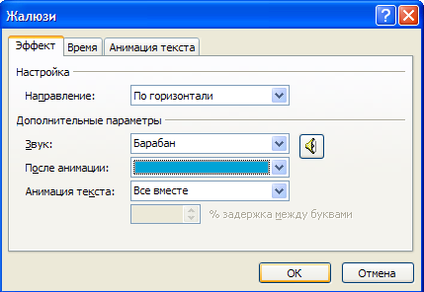
Додаткові значення параметрів ефекту анімації
Для встановлення додаткових значень параметрів ефекту анімації об'єкта використовують список команд ефекту, який відкривається за вибору кнопки біля назви поточного об'єкта в області завдань Настроювання анімації .
Вибір однієї з команд - Параметри ефектів або Час - приводить до відкриття діалогового вікна з назвою ефекту анімації, наприклад Прямокутник. На вкладці Ефект цього вікна встановлюються:
Напрямок - напрямок здійснення ефекту (можливі значення для ефекту Прямокутник - Усередину, Назовні);
Звук - наявність звукового супроводу ефекту (можливі значення - Немає звуку, Барабан, Вітер, Камера та ін.);
Після анімації - використання затінення певним кольором або приховування об'єкта після завершення анімації (можливі значення - один із кольорів, що відповідає палітрі кольорів презентації або довільному кольору із спектра кольорів; не затінювати; приховати після анімації та ін.);
• Анімація тексту - порядок анімації об'єктів тексту (можливі значен­ня - усі разом, по словах, по буквах).

Slide 17
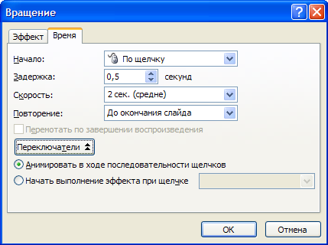
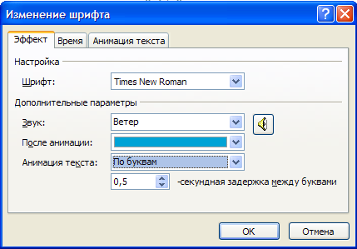
Вкладка Час
На вкладці Час встановлюються значення параметрів: початку ефекту, час затримки перед початком ефекту, швидкість його протікання, кількість повторень тощо.
З використанням елементів керування вкладки Анімація тексту встановлюють значення способів групування тексту (можливі варіанти - як один об'єкт, за абзацами 1-го рівня, усі абзаци разом, за абзацами 5-го рівня), інтервали між появою фрагментів тексту, появу символів у зворотному порядку.

Slide 18
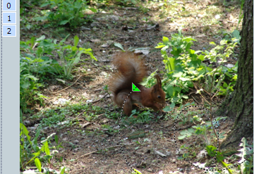
Налаштування ефектів анімації
У будь-який момент підготовки презентації користувач може внести зміни в налаштування ефектів анімації, наприклад змінити шлях переміщення об'єкта.
Для внесення змін у налаштування ефектів анімації слід вибрати потрібний об'єкт на слайді та відкрити область завдань Настроювання анімації. Потім у списку ефектів вибрати потрібний. Вибір можна здійснити і з використанням номерів ефектів анімації, які розміщуються поруч з об'єктом на слайді .
В області завдань Настроювання анімації назва кнопки Додати ефект змінюється на Змінити. У подальшому зміна ефектів анімації здійснюється аналогічно їх встановленню.

Slide 19
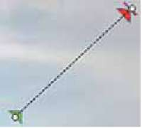
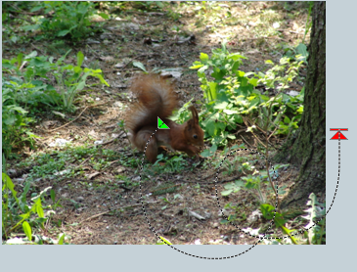
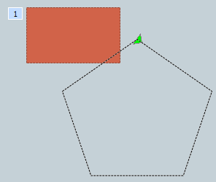
Зміна траєкторії переміщення об'єкта
Додатковою можливістю зміни налаштувань ефектів анімації є зміна траєкторії переміщення об'єкта перетягуванням маркерів початку і завершення переміщення, а також маркерів зміни розмірів, якщо переміщення об'єкта здійснюється по периметру певної фігури.
Порядок виконання ефектів анімації можна змінити, змінивши їх послідовність у списку області завдань Настроювання анімації.
Для цього використовують кнопки Вгору та Вниз у нижній частині цієї області.

Slide 20
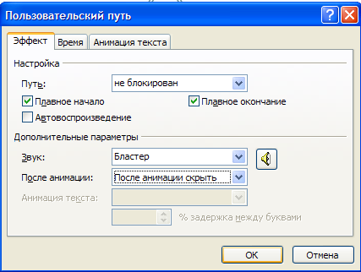
Зверніть увагу!
Анімаційні ефекти графічних об'єктів встановлюються і налаштовуються тими самими способами, що й для текстових об'єктів. Особливістю є те, що у вікні налаштування ефекту відсутня вкладка Анімація тексту, а на вкладці Ефект недоступними є елементи керування, що використовуються для анімації тексту. Також ряд ефектів виділення, специфічних для текстових об'єктів (наприклад, підкреслення тексту, приплив кольору), встановити не можна.

Slide 21

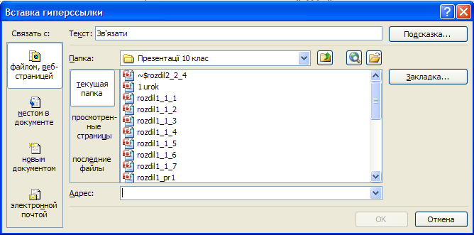
Використання гіперпосилань і налаштування дій, що зв'язані з об'єктами презентації
Гіперпосилання можна зв'язувати з різними об'єктами, розміщеними на слайдах: фрагментами тексту, графічними зображеннями тощо. Для зв'язування гіперпосилання з об'єктом необхідно:
  1. Виділити об'єкт, з яким буде зв'язане гіперпосилання.
  2. Виконати. Вставлення, Посилання, Гіперпосилання
  3. Вибрати у списку Зв'язати з вікна Додавання гіперпосилання тип об'єкта, на який буде вказувати посилання:
  з файлом,
  веб-сторінкою;
  місцем у документі;
  новим документом;
  електронною поштою).
  4. Вибрати у правій частині вікна об'єкт, на який буде вказувати по­силання, або ввести його повне ім'я в поле Адреса.
  5. Вибрати кнопку ОК.

Slide 22


Гіперпосилання
За замовчуванням у текстовому об'єкті, зв'язаному гіперпосиланням з іншим об'єктом, зміниться колір символів і встановиться підкреслення.
Усі гіперпосилання працюють тільки в режимі показу слайдів.
Для переходу за гіперпосиланням необхідно вибрати об'єкт, з яким зв'язане гіперпосилання. При цьому відбудеться одна з таких дій:
• при посиланні на файл або веб-сторінку:
- залежно від типу файлу, на який вказуватиме посилання, буде запущена відповідна програма для відтворення вмісту файлу та відкритий сам файл;
- буде запущено браузер і відкриється відповідна веб-сторінка;
• при посиланні на місце в документі буде здійснено перехід до певного слайда поточної презентації;
• при посиланні на новий документ відбудеться завантаження презентації, що:
- була створена при встановленні гіперпосилання (якщо вибрано перемикач часу створення презентації: зараз);
- буде створена з іменем, що було вказано при встановленні гіперпосилання (якщо вибрано перемикач часу створення презентації: пізніше);
• при посиланні на електронну пошту буде запущено поштовий клієнт, встановлений за замовчуванням в операційній системі, у режимі створення електронного листа з адресою і темою, які вказав користувач при встановленні гіперпосилання.

Slide 23
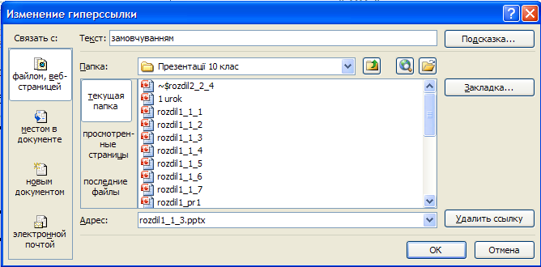

Гіперпосилання
Для видалення або редагування гіперпосилання необхідно в контекстному меню об'єкта, з яким зв'язане гіперпосилання, вибрати відповідні команди
Видалити гіперпосилання або
Змінити гіперпосилання.
Можна також вибрати об'єкт з гіперпосиланням і виконати Вставлення, Посилання, Гіперпосилання та у вікні Змінити гіперпосилання відредагувати або видалити гіперпосилання.

Slide 24

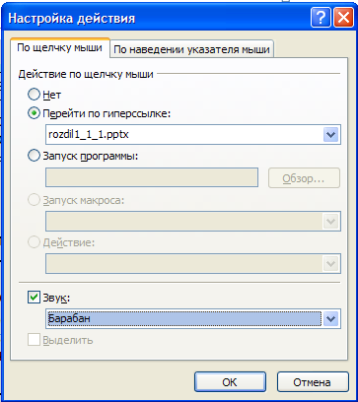
Налаштування гіперпосилань
Крім гіперпосилань, за об'єктами можна закріпити певні стандартні дії, що виконуватимуться під час наведення на них вказівника або за вибору цих об'єктів: перейти за гіперпосиланням, запустити на виконання обрану користувачем програму, виконати макрос, виконати дію, відтворити звук, виділити.
Для закріплення за об'єктом однієї з цих дій необхідно:
  ♦ Виділити об'єкт, за яким буде закріплена певна дія.
  ♦ Виконати Вставлення, Посилання , Дія.
  ♦ Вибрати у вікні Настроювання дії на вкладці Після клацання мишею дію, що буде виконуватися під час демонстрації презентації після вибору об'єкта.
  ♦ Вибрати за потреби вкладку Під час наведення вказівника миші та вибрати дію, що буде виконуватися під час наведення вказівника на об'єкт (перелік дій аналогічний переліку за вибору дії на вкладці Після клацання мишею).
  ♦ Вибрати кнопку ОК.
Так, за вибору дії Перейти за гіперпосиланням у списку слід вибрати: попередній слайд, наступний слайд, перший слайд, останній слайд, останній показаний слайд, завершити показ, довільний показ, слайд з певним номером, адреса URL, інша презентація, інший файл.

Slide 25

Використання кнопок дій
Складовою презентацій є система навігації її слайдами. Реалізується ця система з використанням гіперпосилань або спеціальних кнопок.
У переліку фігур, які можна вставити до презентацій, є так звані Кнопки дій. За більшістю з кнопок уже закріплені певні дії, що будуть виконуватися за вибору цих кнопок під час демонстрації презентації .

Slide 26
Призначення за замовчуванням кнопок дій
Вперед
Для переходу до перегляду наступного слайда
Назад
Для переходу до перегляду попереднього слайда
На початок
Для переходу до перегляду першого слайда
Для переходу до перегляду початкового слайда або іншого слайда, який визначений як початковий
У кінець
Для переходу до перегляду останнього слайда
Додому
Для повернення до перегляду останнього переглянутого слайда
Інформація
Для переходу до слайда або документа, що містить додаткові пояснення, як правило, з теми презентації
Повернення
Для початку перегляду відеооб'єкта
Фільм
Для відкриття файлу документа (текстового, іншої презентації тощо)
Документ
Для початку відтворення звуку
Звук
Для переходу до слайда або документа, що, як правило, містить довідку по роботі з презентацією
Довідка
Для виконання дій або гіперпосилань на розсуд користувача
Настроювана

Slide 27
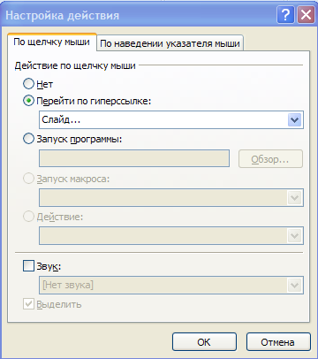
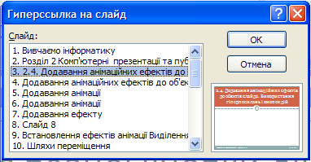
Розміщення певної кнопки дії на слайді
Для розміщення певної кнопки дії на слайді потрібно:
    Вибрати слайд.
    Виконати Вставлення, Фігури.
    Вибрати потрібну кнопку дії.
    Виділити на слайді прямокутну область, куди буде вставлена кнопка дії.
    У вікні Настроювання дії за потреби виконати налаштування дій (аналогічно розглянутим вище діям з об'єктами).
    Вибрати кнопку ОК.
    Провести за потреби редагування та форматування зображення кнопки (розмір, місце розміщення на слайді, заливка, тіні тощо).

Slide 28
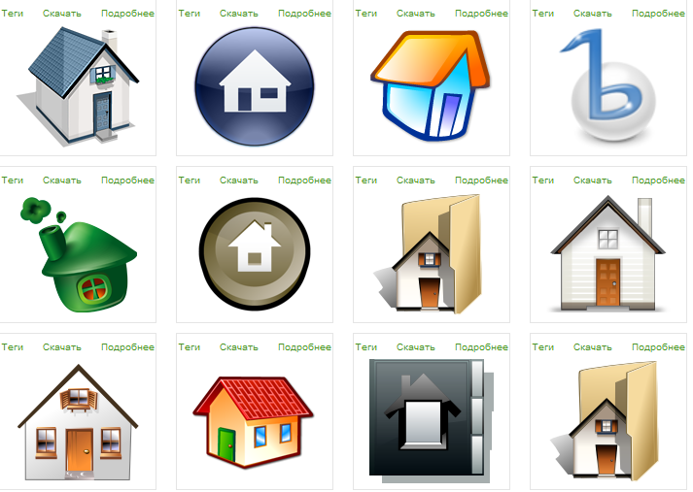

Зображення кнопок дій
Користувач може створити власні зображення кнопок дій, використавши для цього вбудований редактор векторної графіки (Вставлення, Зображення, Фігури) або інший графічний редактор.
Можна також використати кнопки дій з колекцій, розміщених в Інтернеті. Наприклад, замість стандартної кнопки дії Додому використати кнопку з набору картинок на сайті Office Online
Пошук цих об'єктів в Інтернеті здійснюється аналогічно пошуку інших кліпів з використанням області завдань Картинки (Вставлення , Зображення, Графіка).

